Slide 1
Erfaringer fra fire år med CMU
Institut for Matematiske Fag, KU

Slide 2
CMU’s (for)historie
Institutionelle kontekst
Gymnasiereformen 2005
Ny karakterskala 2006
Gymnasiernes selveje 2007
Begyndelsen
Efteruddannelse i NØRD regi ↔ MATH 2008
UVM-projekt
Dialogforumprojekt
Notes:
Ny bekendtgørelse. Ny karakterer og ny rolle. Ny organisering af efteruddannelse og udvikling
. Begyndelsen inden OK 13 og Rektorforening-GL-UVM

Slide 3
Oprettelsen af CMU
Bekymring
Trivialisering
Mulighederne ikke udnyttes
Tekniske muligheder ≠ Læringsmuligheder
Notes:
Fordi man kan betyder ikke at man skal. Kan denne teknologioptimisme virkelig være rigtig.

Slide 4
IT i matematikundervisningen := matematiksoftware
CAS - og mere generelt matematiksoftware - har fundamental indflydelse på matematikundervisningen.
Er fuldstændigt indlejret i matematik
De bygger på matematik (softwaredesign)
De kommunikeres matematisk
De producerer matematik (”output”)
De fortolkes vha. af (anden) matematik.
De transformerer faget
Noget bliver trivielt eller forældet
Nye muligheder kommer til – nye matematiske dagsordener
- men også begrænsninger i forhold til mental matematik
Notes:
IT ikke tablets, I-phone, kahoot, elektroniske opslagstavler, Matematiksoftware ud over CAS: Excel, Geogebra, avancerede lommeregnere, …Til det sidste: nye standarder

Slide 5
Nogle dilemmaer som en lærer skal navigere i.
Notes:
2. Hvad skal vi i den matematiske produktion bevare kontrolen over? 4. også intentioner i selve værktøjet.

Slide 6
Svar på udfordringerne
Den grundlægende ide: spørg lærerne
Udnytte lærerressourcerne
Beholde serveretten
Coaching
Måde at styrke lærernes egne perspektiver
Erfaringsopsamling/dialog med CMU-ledelsen
Notes:
Svar kunne ikke findes i lærerplanerne. Nævn efteruddannelse i forbindelse med coaching

Slide 7
Community (of enquiry)
CMU-projekter
SSS-model
Afrapporteringsskabelon
Uddannet coaches
Opsamling af erfaringer
Afrapportering
2-dages seminar på Søminen
Interview med projektdeltagere om
Projekter
Valg
Notes:
Curtis center. Mere mundret end Grønbæk Centeret. Fordelingsudvalget i KBH. Fælles ramme, fokus på matematikfaglighed (stofdidaktik), Udgangspunkt i lærernes egne ideer, forankring på skolerne og CMU

Slide 8
Post-it tavle
MED CAS
Post-it
Post-it
IKKE KONTROL
KONTROL
Post-it
Post-it
UDEN CAS
Notes:
ATD: Instrumenterede teknikker I forbindelse med Tasks. Regression, Andengradspolynomium, Indledning til differnetialregning, Rumgeometri

Slide 9
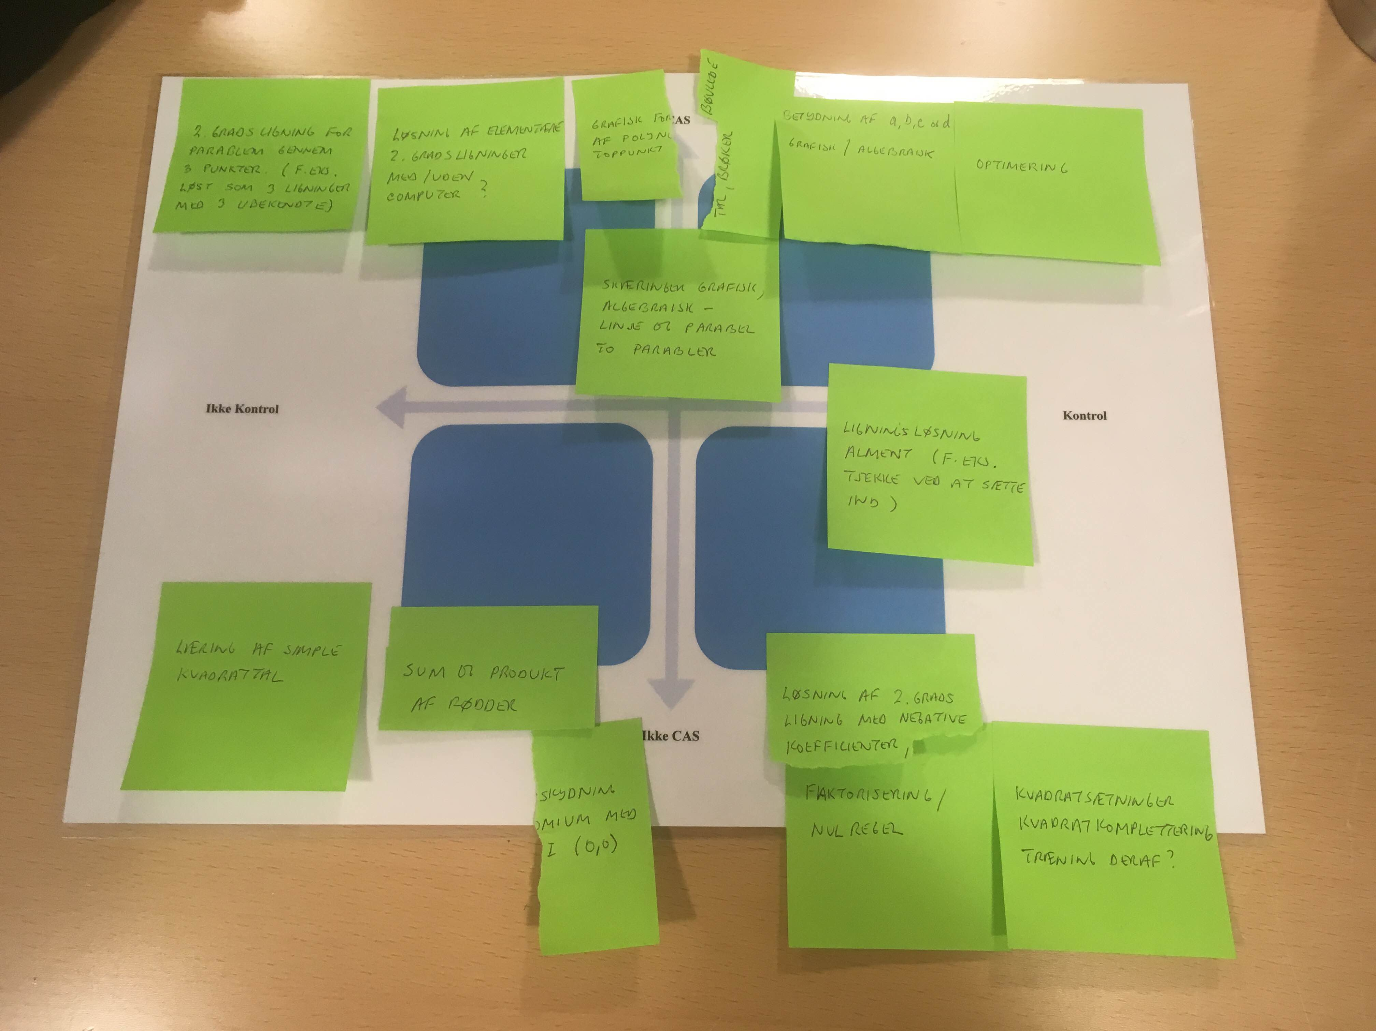
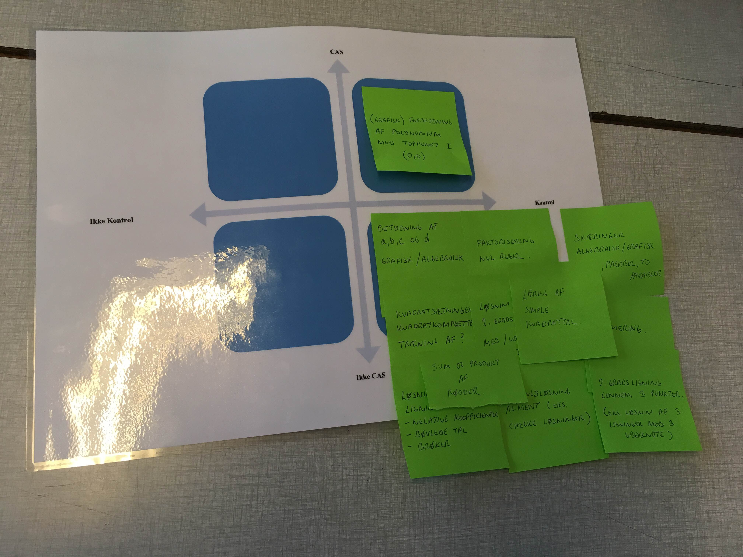
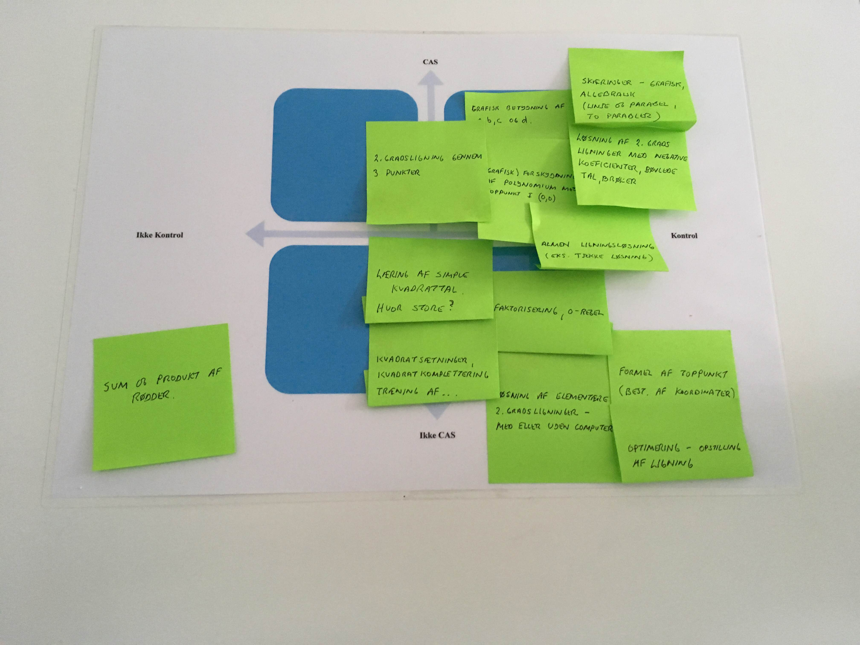
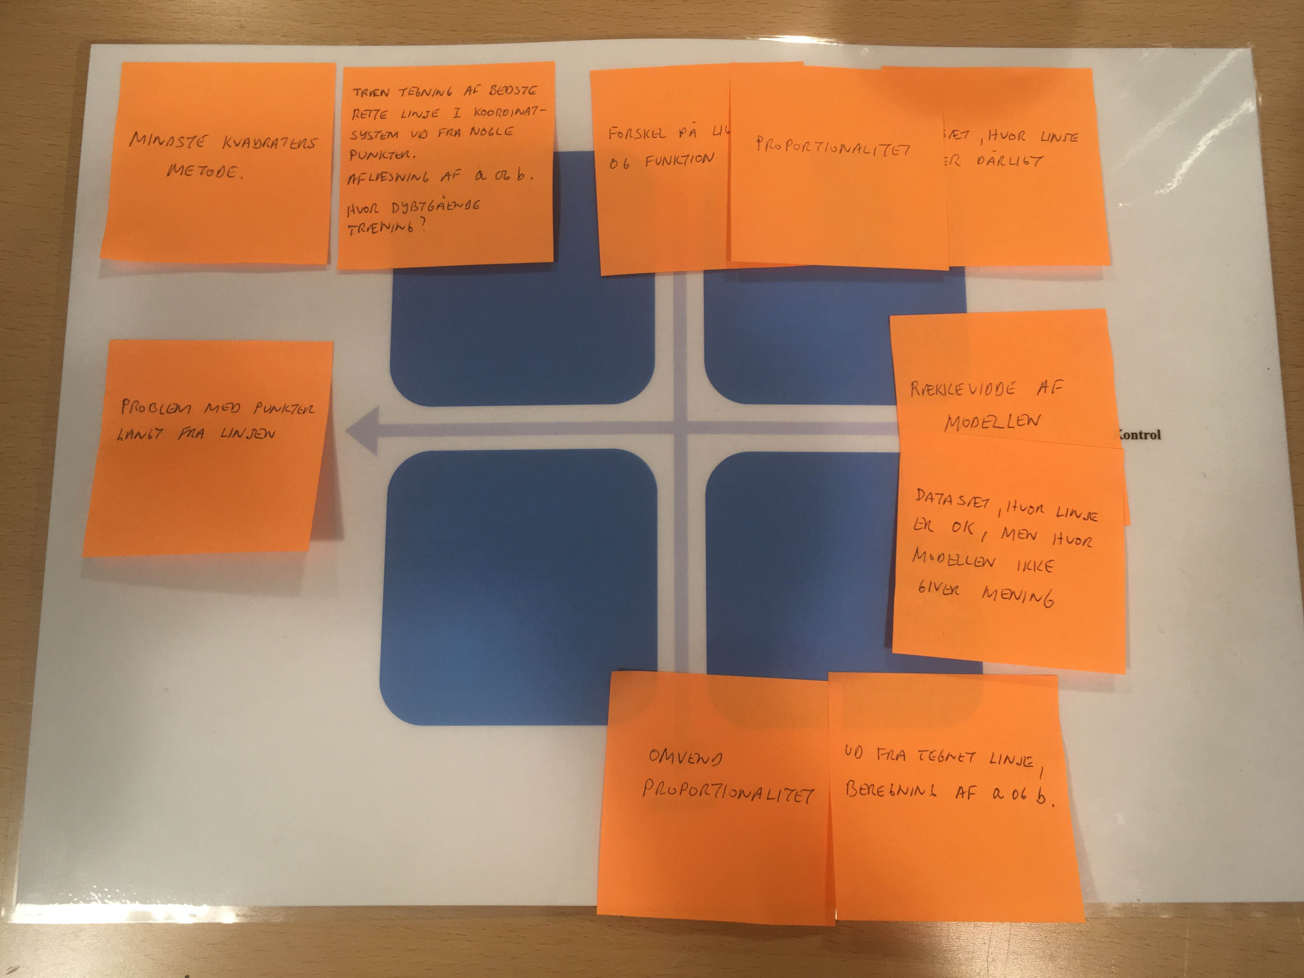
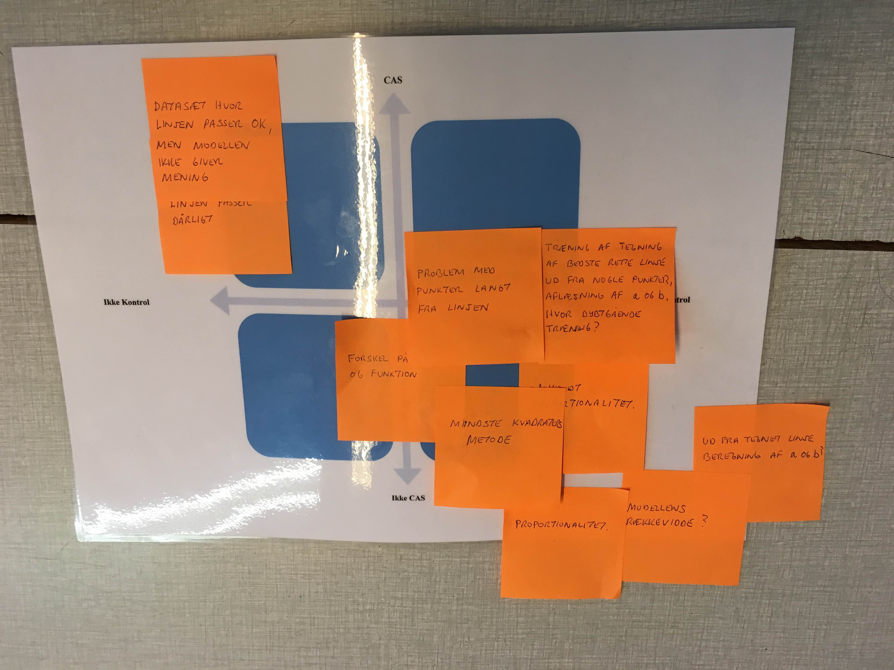
Eksempler på ‘Post-it’
Lineær regression tidlig 1g
2. gradsligningen, 2. grads polynomium
Notes:
Left teacher: Master degree, 5 - 6 yrs experience. Local community < lower middle-class
Middle teacher: Very high mathematical and CAS experience at secondary and tertiary education levels. Local community > upper middle class, solid academic background of students.
Right teacher: Bachelor degree, 2 yrs of experience. Local community: mixed, but above average level for students.

Slide 10
Drijvers (2015). Digital Technology …: Why It Works (Or Doesn’t)
Analyse af 6 cases fra toneangivende didaktisk forskning
… the integration of technology in mathematics education is a subtle question, and that success and failure occur at levels of learning, teaching and research. In spite of this complexity, three factors emerge as decisive and crucial:
the design,
the role of the teacher,
the educational context.
Notes:
Drijvers er blevet mere forbeholden gennem årene. Hvad lærerne har udviklet og hvad de har fået med

Slide 11
Didaktisk refleksion og inspiration.
Placering af CAS ift. horisontal og vertikal udfoldning
Fremad mod kommende forløb
Anvendelser, forstærkning af kendte metoder (geometri, algebra)
Forudgående
forløb

Slide 12
Didaktisk refleksion og inspiration
Concepts first eller aktivitetsmæssig tilgang
Muligheder for at forkorte og motivere tilgange og undgå f.eks. besværlige grænseovergange – men omvendt tilsløres egenskaber ved reelle tal
Åbning af blackboxe

Slide 13
Antropological Theory of Didactics
(Y. Chevallard) Matematik som målrettet menneskellig adfærd beskrives som udførelse af hverv og rationale for udførelsen. Der er fire komponenter i en sådan beskrivelse.
Praksisdel
Teoridel
Målrettede opgavetyper
Teknikker til løsning af opgaverne
En diskurs/rationale for teknikkerne
En diskurs/rationale for teknologien
Tasks
Techniques
Technology
Theory
Praksis + logos = Prakseologi

Slide 14
Didaktisk refleksion og inspiration
Outsourcing
Kan være til CAS (regning med store tal, mange decimaler, regression, X2 osv) mere problematisk måske ”omvendt funktion” og hvad med grænseovergang med ”limit”
Kan også være til matematik – f.eks. Ikke-beviste formler eller fremgangsmåder
Insourcing
Kan være til matematik – f.eks. at man ser på ”mindste kvadrater” i simple tilfælde, eller bestemmer arealer med rektangler simpelt
Kan også være CAS – f.eks. simulering som måde at åbne X2 blackboks eller grundig analyse af grafiske output ift. grænseovergang

Slide 15
Didaktisk refleksion og inspiration
Instrumentel genese
Tilegnelsen af redskabet, men også frisættelse i form af at kunne bruge det til egne formål
Eksempel at kunne bruge Geogebra’s konstruktionsværktøj fremfor blot at ”tegne” figurer. Eller arbejde med f.eks. lister eller løkker i Maple
Positiv: giver elever nye muligheder, kan virke aktivitetsskabende og udviklende
Negativt fokuserer mere på det enkelte redskab – er måske ikke generaliserbart, er ikke fokuseret på opgaveløsning, kan virke stærkt differentierende.
Kræver særlig opmærksomhed i planlægning

Slide 16
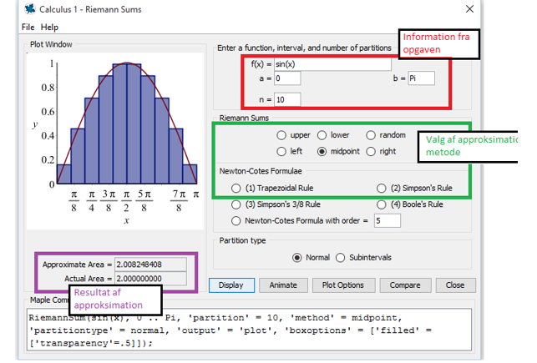
Projekteksempler visualisering
Projekt om sekant og tangent –
”slider fælden”
Projekt om integralregning fejlafvigelse insourcet

Slide 17
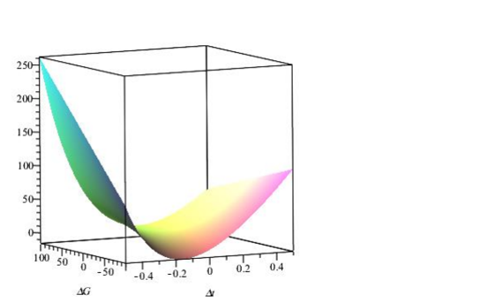
Projekteksempler simulering og anvendelse.
Simulering X2 test –
åbning a blackbox
Anvendelse – nationalregnskab.
Funktioner af flere variable

Slide 18
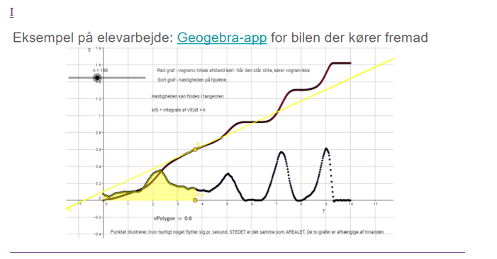
Projekteksempler instrumentel genese
Tegninger i Maple
-elevarbejder
Modellering i Geogebra
Differentialregning
-elevarbejde

Slide 19
Kritiske konklusioner
Efteruddannelse
Er vi tiger tæmmere eller elefantdomptører?
Er coaching en dyr model – kan og vil nogen betale?
Best practice eller bottom up og community
Aktionsforskning – indflydelse på egen undervisning.

Slide 20
Kritiske konklusioner
Matematik og CAS
Nok fokus på eleverne – er det mere til de dygtige og mere sortering ?
Den progressive hensigt versus ”slider-fælden”
Hvor meget skal instrumentet fylde
- muligheder for undersøgende elevaktivitet
- færdigheder med/ uden instrument

Slide 21
Kritiske konklusioner
Indbyggede konsekvenser af software design
-kan/bør vi stille krav
Hvilke matematiske kernebegreber er/bør være i centrum
F.eks. optimering eller grænseværdi, kontinuert eller diskret
Hvor sættes CAS ind
Skal vi nytænke dele af pensum eller blot opgaverne (bl.a. eksamen)

Slide 22
Tak
for opmærksomheden

Slide 23
CMU’s sponsors
Notes:
CMU er første og fremmest støttet af Industriens Fond, herudover af MATH, UVM, Maplesoft. Bemærkesesværdigt at IF her støtter generel faglig udvikling i skolesystemet. IF’s fokus: fremme dansk industris potentiale, støttes oftest meget direkte i industriprojekter.

